Slide 1
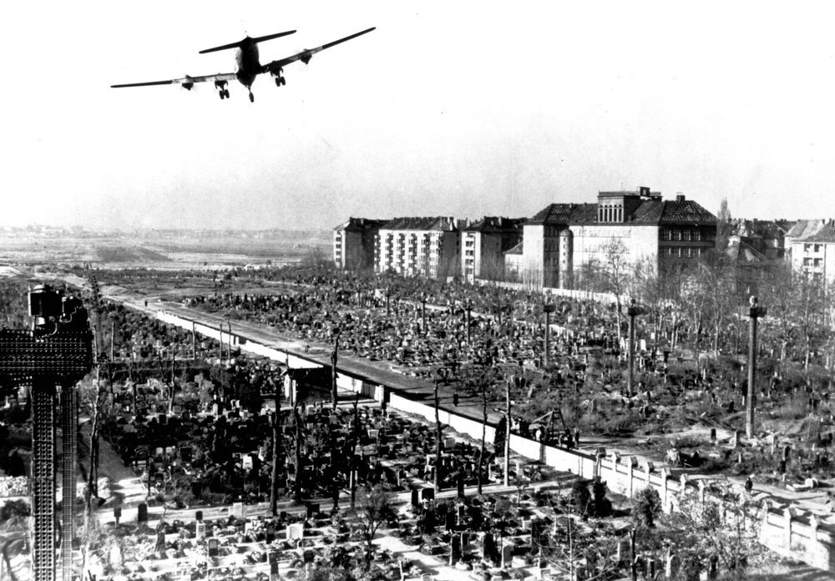
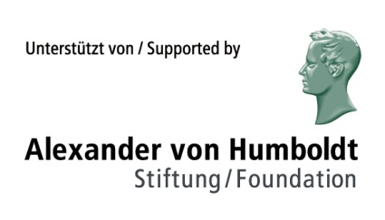
Zur semiotischen Integration von Diskursmodellen
Martin Siefkes, IUAV Venedig
Università IUAV di Venezia

Slide 2
Hintergrund
Modell wurde entwickelt bei Überlegungen für das Heft der Zeitschrift für Semiotik 35, 3-4 „Neue Methoden der Diskursanalyse“
Das Modell wird vorgestellt im Artikel:
Martin Siefkes (2014), „Wie wir den Zusammenhang von Texten, Denken und Gesellschaft verstehen. Ein semiotisches 4-Ebenen-Modell der Diskursanalyse“. Zeitschrift für Semiotik 35, 3-4: 353-391.

Slide 3
Foucault
Regeln des Diskurses definieren (für ein bestimmtes Thema oder Wissensgebiet), was sagbar ist, bei welchen Anlässen es gesagt wird, usw.
Sinnzusammenhang, der Machtstrukturen als Grundlage hat, aber diese auch wieder erzeugt
Diskurse können sprachliche und nicht-sprachliche Aspekte haben (z.B. Architektur)

Slide 4
Foucault
„Diskurs definiert er [Foucault] als eine Menge von Aussagen, die einem gemeinsamen Formationssystem angehören. Wichtig ist ihm dabei, dass Aussagen nicht mit Äußerungen gleichgesetzt werden. Aussagen (als enoncés) sind offenbar abstrakte Größen, die in verschiedener sprachlicher Gestalt auftreten können“ (Busse 2000: 40).
Unterschied Diskursanalyse ↔ Korpusanalyse
Korpusanalyse als Methode der Diskursanalyse

Slide 5
Diskurslinguistik
In 2 Lager gespalten (vgl. Warnke/Spitzmüller 2008: 18f):
1. Kritische Diskursanalyse: Macht- und Gesellschaftsstrukturen sind essentiell für Diskurse
Diskurssemantik: Semantik oberhalb der Textebene
Semiotik ermöglicht die Verbindung

Slide 6
Critical Discourse Analysis
Empirische Daten werden in sozialen Kontext gesetzt
Kritisch: Interessen hinter dem Diskurs werden aufgezeigt (wer sagt was warum?)
Norman Fairclough, Teun van Dijk, Ruth Wodak, Siegfried Jäger
Theo van Leeuwen („Social semiotics“), Gunther R. Kress
Soziolinguistik: z.B. Jan Blommaert
Bezug auf das Konzept der „longue durée“ der Geschichtswissenschaft (frz. „Annales“-Schule – Marc Bloch, Fernand Braudel): Betrachtung langfristiger gesellschaftlicher und kultureller Entwicklungen

Slide 7
Korpusanalyse
„Sprachgebrauchsmuster“ (Bubenhofer 2009)
Diskurs als Muster, die primär auf der Ausdrucksebene verortet werden
Nachteil: es wird kein Verfahren angegeben, das inhaltliche Muster findet
Wissensstrukturen oder bloße Formulierungskonventionen?

Slide 8
Frames im Diskurs
Frames sind Strukturen, die Weltwissen enthalten (Fillmore 1982; Ziem 2008)
Frames enthalten Hintergrundwissen, das im Textverstehen aktiviert wird
Klaus-Peter Konerding; Alexander Ziem; Dietrich Busse
Diskurse und Frames
Diskurs ein bestimmter Typ von (Meta-)Frame?
über „Constraints“ der Verwendung von Frames in Texten?
als Bezüge zwischen Frames: z.B. „Homosexualität als Krankheit“, „Migration als Vermischung verschiedener Zutaten [‚melting pot‘-Diskurs]“

Slide 9
DRT / SDRT
Angloamerikanischer Raum: „discourse analysis“ als Gesprächsanalyse oder sogar allgemein als „Textanalyse“
Z.B. DRT („discourse representation theory“; Kamp/Reyle 1993) und SDRT (Asher/Lascarides 2003)
Vorteil: präzise linguistisch fassbar
Nachteil: als Synonym für „Textanalyse“ sinnlos
Perspektive: Repräsentation des Inhalts (Diskurselemente, Aussagen) in logischer Form Analyse rhetorischer Relationen (z.B. „Narration“, „Explanation“) führt zu Gattungen
Microebene vs. Macroebene von Diskursen

Slide 10
DIMEAN
Diskurslinguistische Mehr-Ebenen-Analyse (Warnke/Spitzmüller 2008b: 23-45)
Synthesemodell für eine empirische Linguistik der transtextuellen Ebene (Spitzmüller/Warnke 2011: 200)
Intratextuelle Ebene | Textorientierte Analyse | Visuelle Textstruktur
 |  | Textthema (Makrostruktur)
 |  | Themen in Textteilen (Mesostr.)
 | Propositionsorientierte Analyse | (Mikrostruktur)
 | Wortorientierte Analyse | Mehr-Wort-Einheiten
 |  | Ein-Wort-Einheiten

Slide 11
DIMEAN
Akteure (Diskursregeln; Diskursprägung) | Interaktionsrollen | Autor
 |  | Antizipierte Adressaten
 | Diskurspositionen | Soziale Stratifizierung; Macht
 |  | Diskursgemeinschaften
 |  | Voice …
 | Medialität | Medien
 |  | Textmuster; Gattungen …
Transtextuelle Analyse | Diskursorientierte Analyse | Intertextualität
 |  | Frames / Scripts
 |  | Semant. Grundfiguren / Topoie
 |  | Ideologien / Mentalitäten
 |  | Allgemeine gesellschaftliche Debatten

Slide 12
Semiotisches 4-Ebenen-Modell
Diskurse können in allen Zeichensystemen auftreten, und auch mehrere umfassen (multimodale/multimediale Diskurse)
Diskurse sind Verwendungsstrukturen innerhalb von Zeichensystemen. Sie sind gesellschaftlich bedingt, kulturell verbreitet und werden (in wechselnden Ausschnitten) kognitiv repräsentiert und reproduziert.
Ein Diskurs definiert sich durch Beschränkungen auf vier Ebenen:
(1) mögliche Themen, Zeiten und Orte
(2) Texte (kodierte Artefakte)
(a) Ausdrucksebene
(b) Inhaltsebene
(3) Mentalität (Kodes & Wissen)
(4) Gesellschaft (Individuen & Institutionen)

Slide 13
Semiotisches 4-Ebenen-Modell
Abgrenzungsbedingungen: Thema, Ortsrahmen [z.B. Europa], Zeitrahmen [z.B. nach dem 2. Weltkrieg bis zur „Wende“]
Muster in Textmengen:
(a) Muster auf der Ausdruckebene
(Häufigkeit von) bestimmten Ausdrücken, Phraseologismen, Idiomen, …
Muster auf der Inhaltsebene
(Häufigkeit von) bestimmten Propositionen und Prädikationen; Auswahl von Aspekten und Auslassung von anderen; …
Muster in der Mentalität
Episteme; Wissensstrukturen; kognitive Modelle. Bestimmen Grenzendes Denk- und Sagbaren. Diese sind Ursache und Wirkung von Diskursen.
Muster in der Gesellschaft
Institutionen; gesellschaftliche Bedingungen; Machtstrukturen; Interessen der Beteiligten; technische Bedingungen. Diese sind Ursache von Diskursen (Wirkung allenfalls indirekt).

Slide 14
Beispiel 1
Primär sprachlich repräsentiert
(1) Thema: Liebe und Ehe; Zeit/Ort: Wende 18./19. Jahrhundert in Deutschland (z.B. „Wilhelm Meister“; romantische Lyrik)
(2) Texte:
(a) Ausdruck: romantisches Vokabular; differenzierte Ausdrücke für Emotion und Reflexion darüber
(b) Inhalt: Wichtigkeit der Liebe; Nuancen von Gefühlen; Konflikte zw. Gefühl und äußeren Umständen
(3) Denkweisen: (neu zu etablieren:) Notwendigkeit einer emotionalen Grundlage für die Ehe
(4) Gesellschaft: Ende der sozialen Festlegungen des Feudalismus; bürgerliche Gesellschaft und wirtschaftlich selbständige Kleinfamilie; wirtschaftliche Notwendigkeit der Partnerbindung durch die Industrialisierung
> dieselbe Entwicklung fand in England schon 50 Jahre früher statt; vgl. etwa die Romane von Samuel Richardson (z.B. Clarissa)

Slide 15
Beispiel 2
Sprachlich repräsentiert
(Beispiel für Veränderung eines Diskurses)
(1) Thema: Einwanderung
(2) Texte:
(a) Ausdruck: (bis 1960er Jahre) „Fremdländische“, (bis 1990er Jahre) Ausländer“, (heute) „Migranten“
(b) Inhalt: (bis 1990er) Debatte über Unterschiedlichkeit und über Konflikte; (heute) Debatte über Integration
(3) Denkweisen: (bis 1990er) Forderung, dass die Ausländer wieder gehen sollen; Ängste vor fremdartig Aussehenden; (heute) Forderung, dass sie sich anpassen sollen; Ängste vor kultureller und religiöser Fremdheit
(4) Gesellschaft: (durchgehend) Bedarf an ausländischen Arbeitskräften; (bis 1990er) Bedarf an Fabrikarbeitern; (heute) Bedarf an Facharbeitern und Akademikern, die nicht beliebig austauschbar sind

Slide 16
Beispiel 3 Beispiel aus: Betscher (in Vorb.)
Visuell repräsentiert
(1) Thema: Getreidelieferungen durch die Sowjetunion; Ort/Zeit: sowjetische Besatzungszone während der Luftbrücke (1948/49)
(2) Texte:
(a) Ausdruck: Getreidelieferungen durch die Sowjetunion werden visuell dargestellt wie die Luftbrückenbilder im Westen
(b) Inhalt: ‚USA als Helfer in der Not‘ wird durch ‚Sowjetunion als Helfer in der Not‘ gekontert.
(3) Denkweisen: Westbindung der BRD wird mit Ostbindung der Sowjetunion beantwortet
(4) Gesellschaft: Blockintegration; militärische und wirtschaftliche Notwendigkeit einer Ostbindung

Slide 17
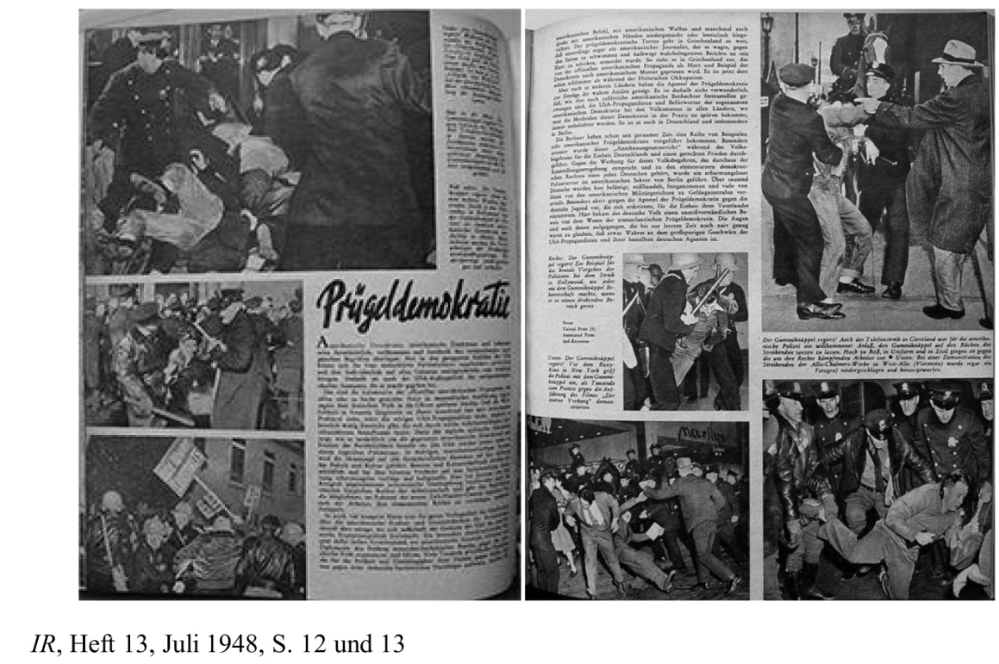
Beispiel 4 Beispiel aus: Betscher (in Vorb.)
Sprachlich und visuell repräsentiert = multimodaler Diskurs
(1) Thema: Demokratie in Westeuropa; Ort/Zeit: DDR kurz nach Staatsgründung
(2) Texte:
(a) Ausdruck: „Prügeldemokratie“, typische Bilder (auf Demonstranten einprügelnde Polizisten)
(b) nhalt: werden als Prügeldemokratien (d.h. autoritäre Pseudo-Demokratien, die vor allem die Arbeiterklasse unterdrücken) dargestellt
(3) Denkweisen: Freund-Feind-Schema; Denkschemata des Kalten Kriegs; Kritik nur der ‚anderen Seite‘
(4) Gesellschaft: Staatsgründung DDR; Abgrenzung von der BRD; Etablierung staatlicher Autorität; Systemkonkurrenz

Slide 18
Zeichenaspekte von Diskursen
Ebene (1) dient der Abgrenzung eines Diskurses (Welche Texte werden betrachtet? Welche thematischen Aspekte in diesen Texten gehören zum Diskurs?)
Ebene (2a) wird aus Ebene (2b) durch Dekodierung (bei Zeichensystemen, z.B. der Sprache) und/oder durch Interpretation nicht-kodierter Zeichen (z.B. Erkennen des Abgebildeten auf einem Bild) gewonnen
Ebene (3) und Ebene (4) wird aus Ebene (2) erschlossen (durch Anzeichen- oder Anzeigeprozesse sowie Kommunikationsakte)

Slide 19
Zeichenaspekte von Diskursen
Die Kombination von Mustern auf Ausdrucks- und Inhaltsebene, die einen Diskurs kennzeichnet, wird zum Anzeichen für bestimmte Denkweisen und Vorstellungen
Ebene (4) erzeugt im Bereich, der durch (1) angegeben wird, eine Mentalität (Denkweisen: Ebene (3), und diese wiederum Textmengen (Ebene 2)
Muster auf Ebene (2) sind daher Anzeichen (auch höherer Stufe, d.h. Anzeigen oder Kommunikationsakte) für die Ebenen (3) und (4)
Bei Konventionalisierung:
Diskurse können zu „Zeichen 2. Ordnung“ werden
Sie bestehen dann aus konventionalisierten Textmustern (Ebene 2), die feste Bedeutungen auf Ebene (3) und (4) haben

Slide 20
Multimodale Diskurse
weiter vs. enger Multimodalitätsbegriff (vgl. Fricke 2012: 47f)
weit: mehrere Kodes bzw. Medien in einen Kode integriert (z.B. Bilder und Schriftsprache)
eng: auch mehrere Sinnesmodalitäten beteiligt (z.B. Bilder und Musik)
Multimodale Diskurse: z.B. Bilder, Sprache und Film
Methoden der „multimodalen Korpusanalyse“ erforderlich (vgl. Bateman/Schmidt 2011; Schöps (in Vorb.))

Slide 21
Diskursmodelle in Bezug auf das semiotische 4-Ebenen-Modell
Foucault und Kritische DA: Betonung der Ebene (4) ausgehend von Einzelbeispielen und allgemeiner Beschreibung der Textebene (2)
Linguistische /semiotische DA: genauere Analyse der Ebene (2))
Korpusanalyse:
Zusammenstellung des Korpus entspricht einer Festlegung auf Ebene (1)
Quantitative Beschreibung der Ebene (2a)
Kognitive DA fokussiert auf Ebene (3)
Soziologische Diskursanalyse fokussiert auf Ebene (4)

Slide 22
Abgrenzung von Diskursen
Wo endet ein Diskurs, wo beginnt der nächste?
Diskurse lassen sich über Ebene (1) abgrenzen (Thema, Ort und Zeit der beteiligten Texte)
Ein weiteres Kriterium sind intertextuelle Bezüge; wo sie fehlen, können manchmal auch bei Ähnlichkeit auf Ebenen (1) bis (4) Diskursgrenzen angenommen werden
definitionsabhängig verschiedene Abgrenzungen ineinander greifender Diskurse möglich
z.B. der Diskurs „Private vs. öffentliche Gesundheitsvorsorge“, der als Bestandteil der allgemeineren Diskurse „Gesundheit“ sowie „Privatisierung“ angesehen werden kann
Einzelne Aussagen können daher unterschiedlichen Diskursen angehören
Texte können zudem mehrere Diskurse enthalten

Slide 23
Literatur
Asher, Nicolas & Alex Lascarides (2003), Logics of Conversation. Cambridge, MA: Cambridge University Press.
Bateman, John & Karl-Heinrich Schmidt (2011), Multimodal Film Analysis. How Films Mean. London: Routledge.
Betscher, Silke (in Vorb.), Von großen Brüdern und falschen Freunden. Visuelle Kalte-Kriegs-Diskurse in ost- und westdeutschen Nachkriegsillustrierten 1945-49. Essen: Klartext.
Blommaert, Jan (2005), Discourse. A Critical Introduction. Cambridge: CUP.
Bubenhofer, Noah (2009), Sprachgebrauchsmuster. Korpuslinguistik als Methode der Diskurs- und Kulturanalyse. Berlin/New York: de Gruyter.
Busse, Dietrich (2000), “Historische Diskurssemantik. Ein linguistischer Beitrag zur Analyse gesellschaftlichen Wissens”, in: Anja Stukenbrock & Joachim Scharloth (eds.), Linguistische Diskursgeschichte, 39-53.
Busse, Dietrich (2008), Diskurslinguistik als Epistemologie. Das verstehensrelevante Wissen als Gegenstand linguistischer Forschung, in: Warnke/Spitzmüller (eds.), Methoden der Diskurslinguistik, 57-87.
Fillmore, Charles (1982), “Frame semantics”, in: Linguistics in the Morning Calm. Papers presented at the Seoul International Conference on Linguistics. Seoul: Hanshin, 111-137.
Fricke, Ellen (2012), Grammatik multimodal. Wie Wörter und Gesten zusammenwirken. Berlin u.a.: de Gruyter.
Kamp, Hans & Uwe Reyle (1993), From Discourse to Logic: Introduction to Model-theoretic Semantics of Natural Language, Formal Logic and Discourse Representation Theory. Dordrecht: Kluwer.
Kress, Gunther R. & Theo Van Leeuwen (1996), Reading Images: The Grammar of Visual Design. New York: Routledge.
Leeuwen, Theo Van (2005), Introducing Social Semiotics. New York: Routledge.
Warnke, Ingo & Jürgen Spitzmüller (2008), “Methoden und Methodologie der Diskurslinguistik”, in: Dies. (eds.) Methoden der Diskurslinguistik. Berlin/New York: de Gruyter.
Ziem, Alexander (2008), Frames und sprachliches Wissen. Kognitive Aspekte der semantischen Kompetenz. Berlin/New York: de Gruyter.

